Slide 1
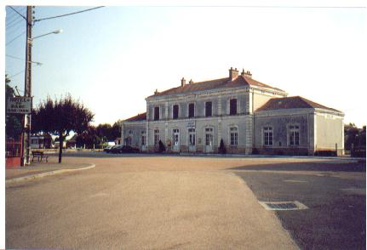
La gare d’Avallon
1993 à 2023
Par l’Association Train Miniature Avallonnais
©Train Miniature Avallonnais

Slide 2
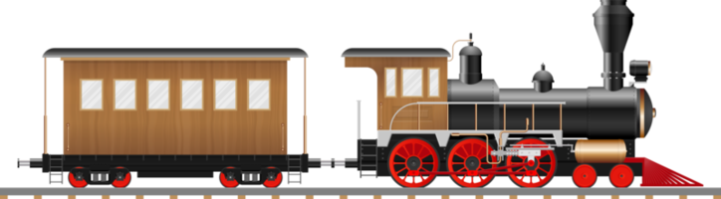
L’Association Train Miniature Avallonnais
L'association créée en 1993 par un groupe de passionnés a pour but de promouvoir le modélisme ferroviaire sous toutes ses formes.
La construction de la maquette de la gare d'Avallon est à l'origine de l’association.

Slide 3
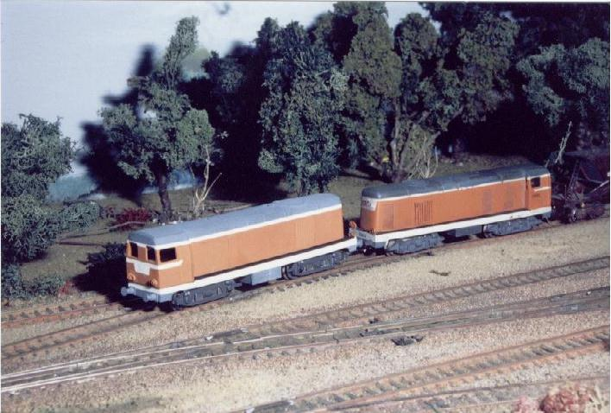
Maquette BB2000, faite en 1998
©Train Miniature Avallonnais
Notes:
Maquette BB 2000, faite en 1998.

Slide 4
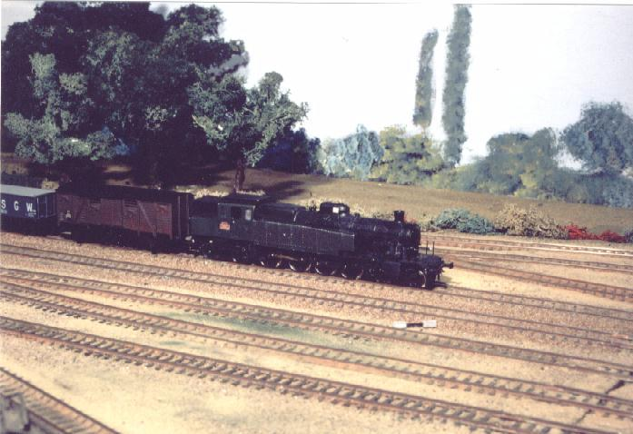
Maquette d’une machine à Vapeur, 242 TB
Dernière locomotive ayant circulée, jusqu’en 1966
©Train Miniature Avallonnais
Notes:
Machine à Vapeur, 242 TB, dernière locomotive ayant circulée jusqu’en 1966

Slide 5
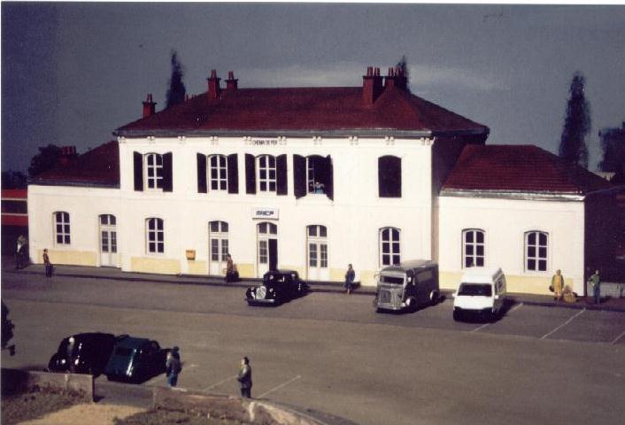
Maquette de la gare d’Avallon
©Train Miniature Avallonnais

Slide 6
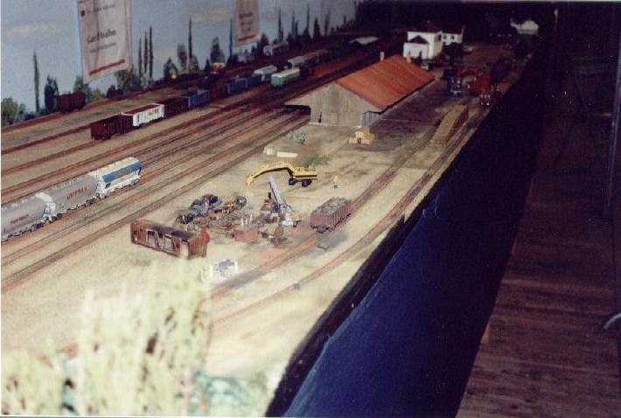
Maquette de la gare d’Avallon
©Train Miniature Avallonnais

Slide 7
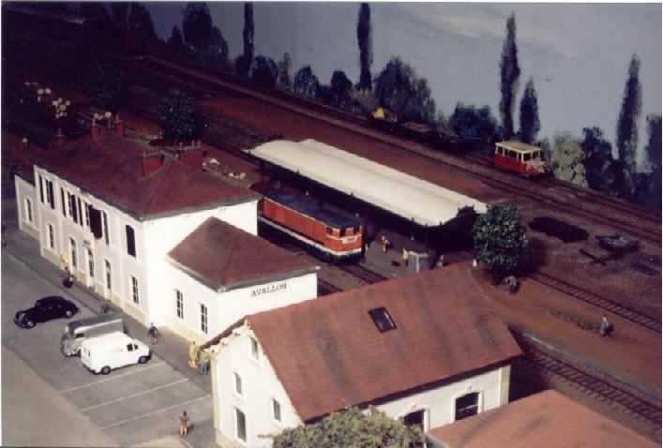
Maquette de la gare d’Avallon
©Train Miniature Avallonnais

Slide 8
LA GARE D’AVALLON
de 1993 à aujourd’hui
Présentation commentée
Association Train Miniature Avallonnais

Slide 9
Histoire de la Gare
La gare d'AVALLON a été ouverte le 20 Octobre 1873, origine de la ligne: CRAVANT.
Au début de l'été 1876, la gare est reliée aux LAUMES, en desservant SEMUR EN AUXOIS, l'exploitation cesse au début de la guerre en 1939.
La section AVALLON AUTUN par DRACY-ST-LOUP est ouverte en 1882, et est affermée aux C F D depuis 1939,
puis en novembre 1888, la gare est reliée à la ligne PARIS LYON, d'où elle se raccorde à NUITS-SOUS-RAVIERES, fermeture en 1952.
La gare était équipée d'un dépôt, avec pont tournant et rotonde de huit voies. Toutes ces installations ont disparu dans les années 1970. Le plan de voie a été remanié aussi à la même époque.
Le bâtiment voyageur est du style pur P L M 5 portes plus deux ailes.
Face au B V, une des dernières marquises P L M. Cette ensemble complété par une buvette, halle à marchandise, grue de 10 t (ferraillée vers 1993).
Notes:
Histoire de la ville d’Avallon.
Circul

Slide 10
Les voies de la gare réservées au trafic voyageurs sont équipées de rails L P 48k/m, le reste de la gare se partage entre du rail L P, P L M, P L M A.
En 1993, la ligne CRAVANT AVALLON à voie unique était équipée du bloc manuel, est en cours de modernisation: injection de traverses béton, renouvellement du ballast, certaines zones ont les rails posés sur traverses métalliques.
Le trafic de la gare a été relativement important en voyageurs et marchandises, et peu à peu a, comme partout, régressé.
En 1993, l'état actuel le trafic fret se résume au transport de bois pour l'industrie de la pate à papier, et de marchandises pour une centrale d'achat.
Pour les voyageurs à un aller et retour AVALLON AUTUN et plusieurs circulations en direction de LAROCHE MIGENNE par CRAVANT et AUXERRE avec correspondance vers PARIS, plus des liaisons AVALLON par car vers MONTBARD pour le T G V. Plus un train direct PARIS AVALLON tous les vendredis avec retour le dimanche soir.
Notes:
Histoire de la ville d’Avallon.
Circul

Slide 11
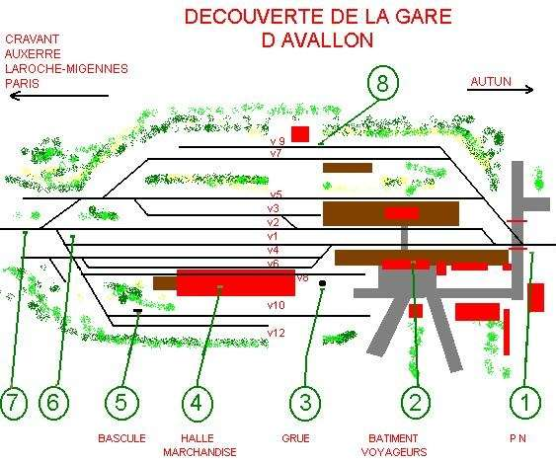
LA GARE D’AVALLON
De 1970 aux années 2000
CRAVANT
AUXERRE
LAROCHE-MIGENNES
PARIS
AUTUN
Ligne de stockage
Dir. Laroche
Migenne
Dir. Auxerre
Entrées de la gare
Bascule
Halle de marchandise
Bâtiment voyageurs
Grue
Passage à niveau
Notes:
6 – Entrée de gare, direction Auxerre =>
7 – Entrée de gare Direction Laroche Migennes <=
8 – Vue Générale de la gare (Foyer du Roulant) Dépôt de la gare d’Avallon.

Slide 12
Passage à niveau
1

Slide 13
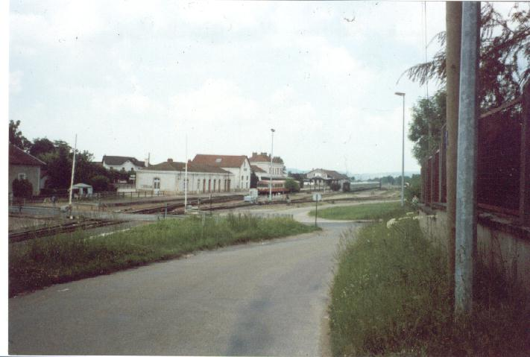
Gare, vue du Chemin du Hallage
©Train Miniature Avallonnais
Notes:
Gare, vue du Chemin du Hallage

Slide 14
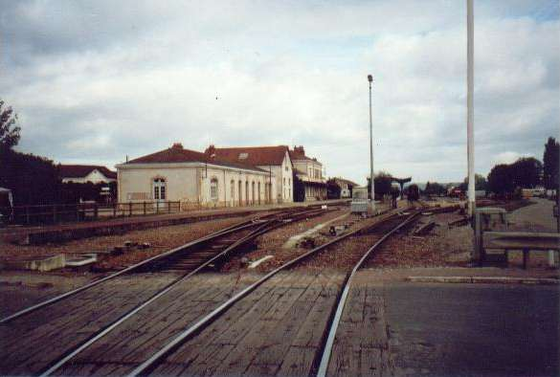
Gare, vue Côté Autun
©Train Miniature Avallonnais
Notes:
Gare – vue, côté Autun

Slide 15
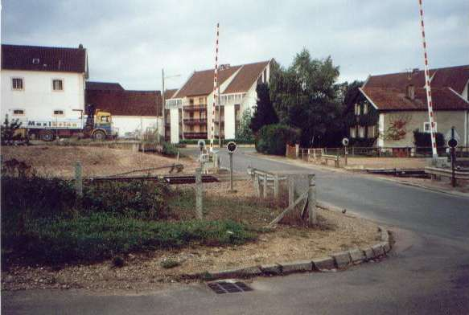
p
Gare, passage à niveau
©Train Miniature Avallonnais
Notes:
Gare – passage à niveau

Slide 16
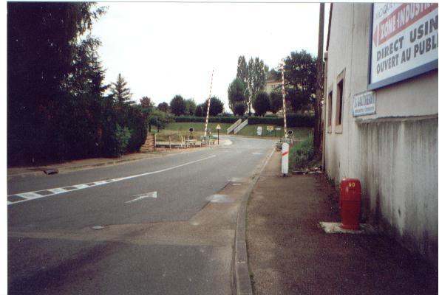
Gare, passage à niveau
©Train Miniature Avallonnais

Slide 17
Bâtiment voyageurs
2

Slide 18
Bâtiment principal
©Train Miniature Avallonnais

Slide 19
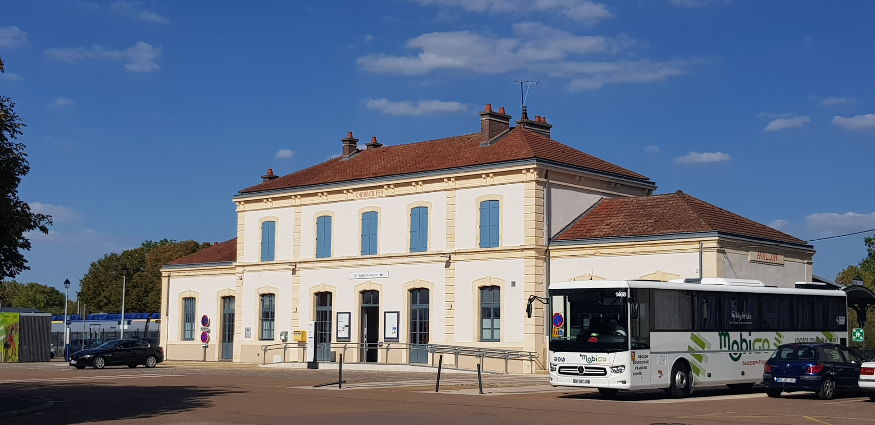
La Gare aujourd’hui…
Bâtiment principal
©Train Miniature Avallonnais
Notes:
Ajout Gare actuelle

Slide 20
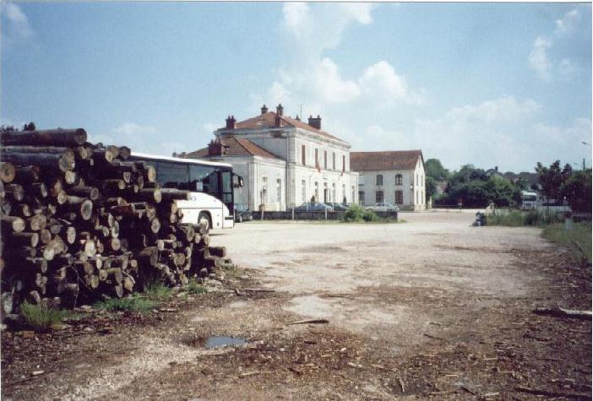
Gare, passage à niveau
©Train Miniature Avallonnais
Notes:
Activité bois – Entreprise… bois (à revoir qui);… qui a perduré jusqu’à

Slide 21
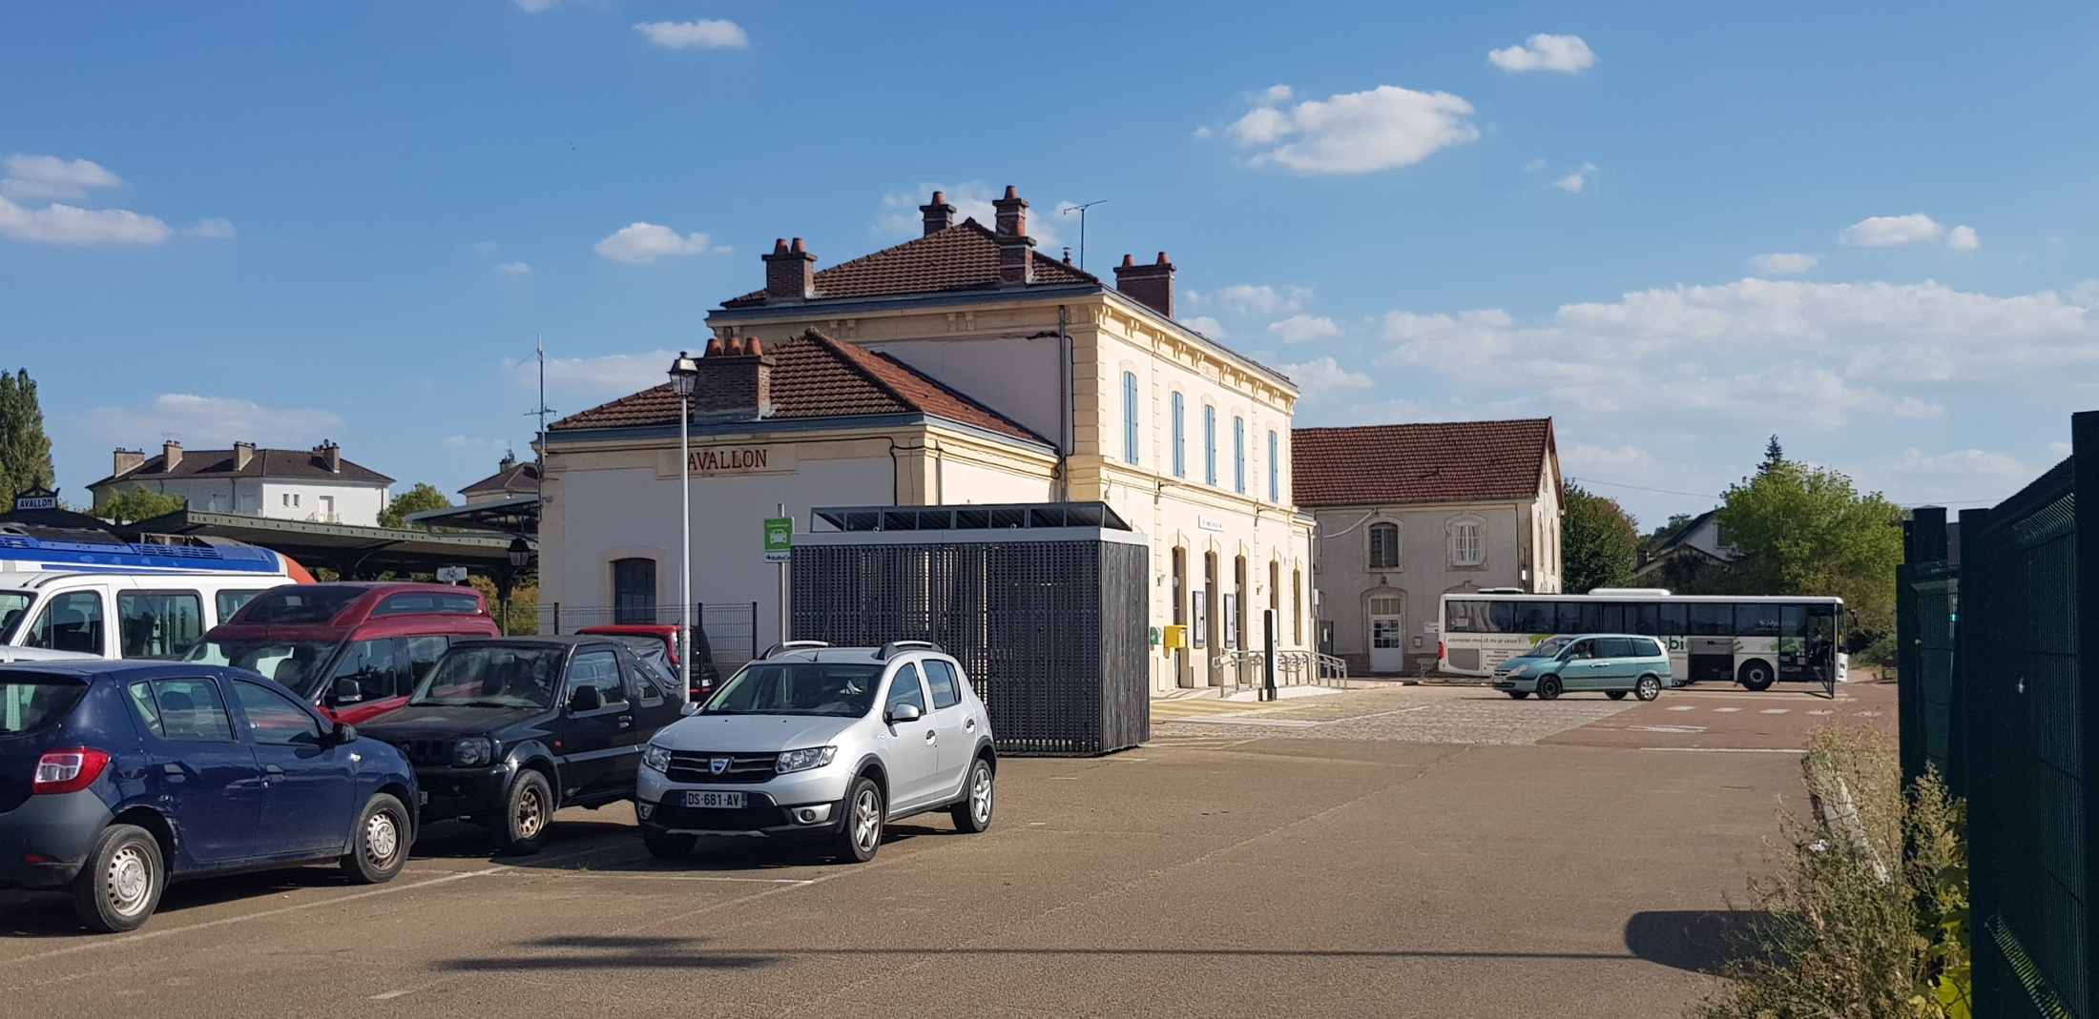
La Gare aujourd’hui…
Parking véhicules
©Train Miniature Avallonnais

Slide 22
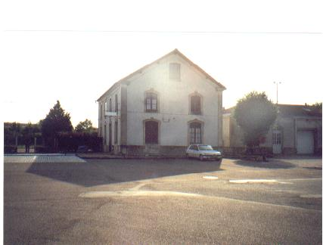
Ancienne buvette (côté droit de la gare), devenue un bureau des services techniques LGV
©Train Miniature Avallonnais
Notes:
Ancienne buvette (côté droit de la gare) devenu les services techniques LGV (intitulé à vérifier)

Slide 23
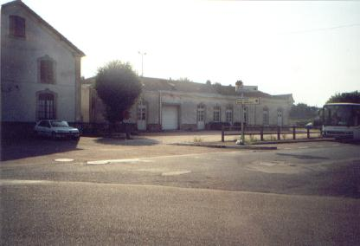
Bâtiment du matériel technique et maintenance SNCF
©Train Miniature Avallonnais
Notes:
Bâtiment du matériel technique et maintenance SNCF – Aujourd’hui quid ?

Slide 24
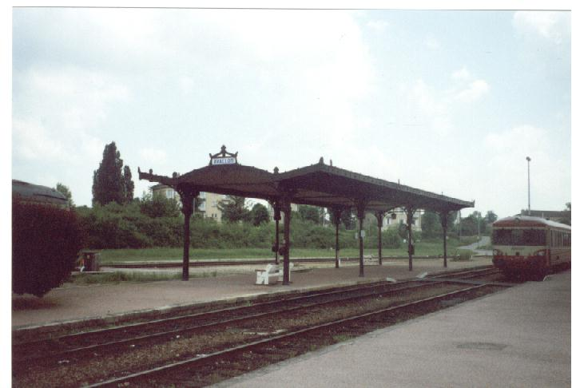
Marquise d’Avallon
©Train Miniature Avallonnais
Notes:
Marquise d’Avallon => A reprendre du site. (dans petite histoire)

Slide 25
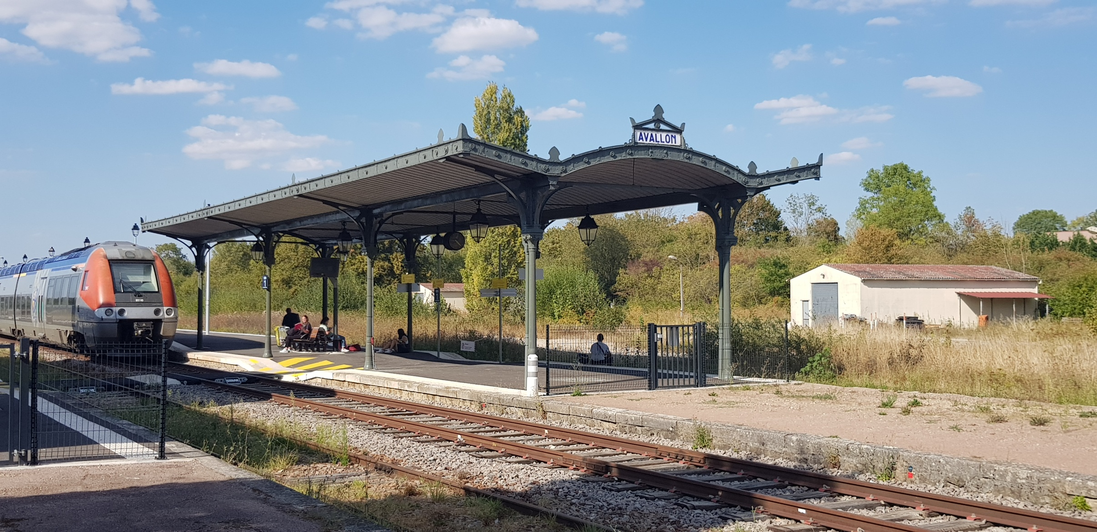
La Gare aujourd’hui…
La marquise
©Train Miniature Avallonnais

Slide 26
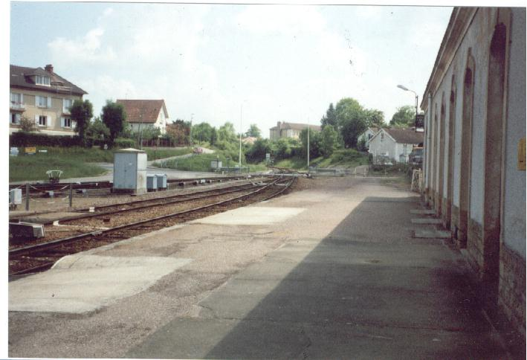

Slide 27
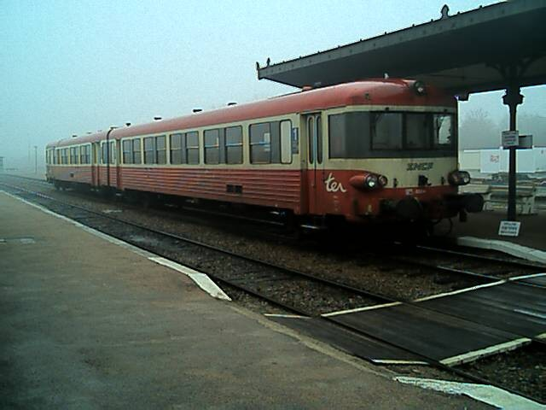
Autorail
©Train Miniature Avallonnais
Notes:
Autorail => 1993. Maquette réalisée par l’association.

Slide 28
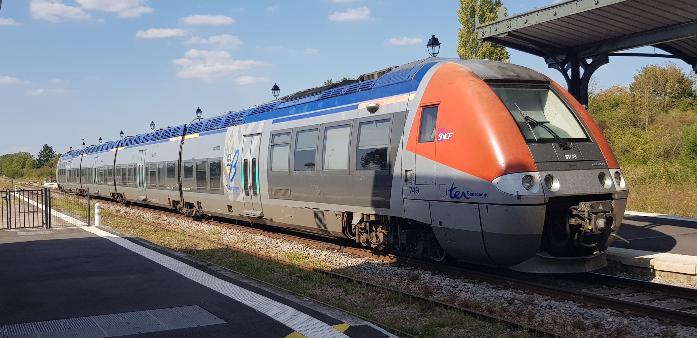
La Gare aujourd’hui…
TER (Transport Express Régional)
©Train Miniature Avallonnais

Slide 29
Grue de chargement
3

Slide 30
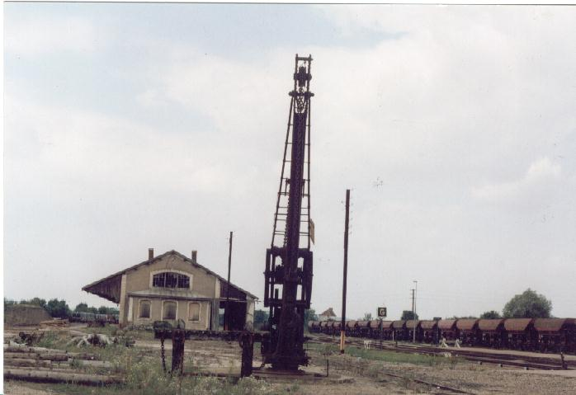
A l’origine, la grue était un portique.
De nos jours, il n’existe plus de grue en France
Grue PLM, 10 tonnes
©Train Miniature Avallonnais
Notes:
A l’origine, la grue était un portique (avant -30)
Grue PLM 10 tonnes. N’existe plus en France.

Slide 31
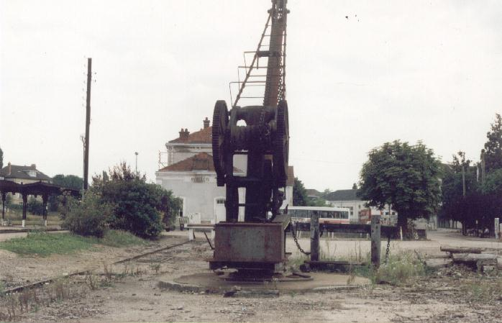
Grue PLM, 10 tonnes
©Train Miniature Avallonnais

Slide 32
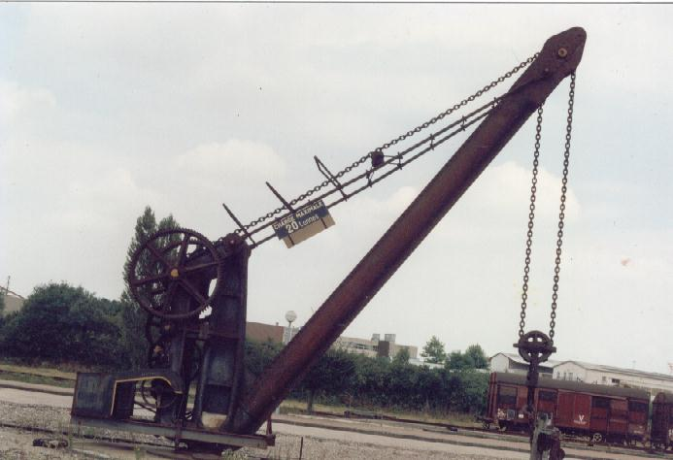

Slide 33
Halle de marchandises et trains de marchandise en 1993
4
Notes:
A ajouter => taille réelle (5-6e image)

Slide 34
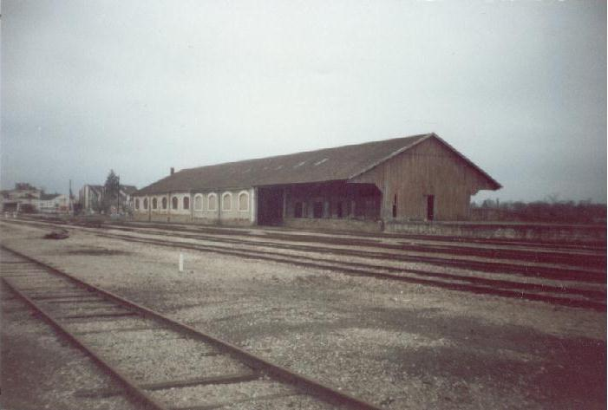
La gare d’Avallon disposait d’un hall de marchandises conséquent
Hall de marchandises
©Train Miniature Avallonnais

Slide 35
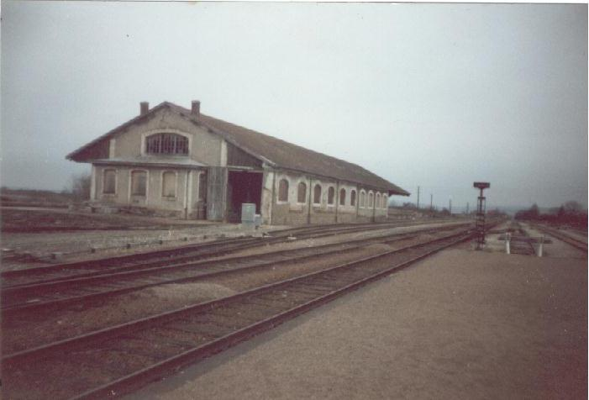
Hall de marchandises
©Train Miniature Avallonnais

Slide 36
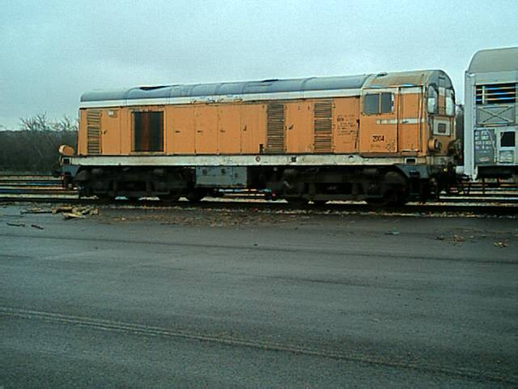
Ces locomotives circulent entre Autun et Cravant, généralement en UM, cabine dans le sens de la marche. Ces machines tractent des trains de marchandises : bois du Morvan, trafic divers. Ces machines sont garées au dépôt d'Autun et visibles tous les jours à Avallon en semaine.
Locomotive anglaise, BB2000
©Train Miniature Avallonnais
Notes:
Locomotive anglaise, 1993, qui ont été baptisées « BB2000 en France » dans l’argo des mécaniciens Josepha.
Exemple de Maquettes de « Picasso ».

Slide 37
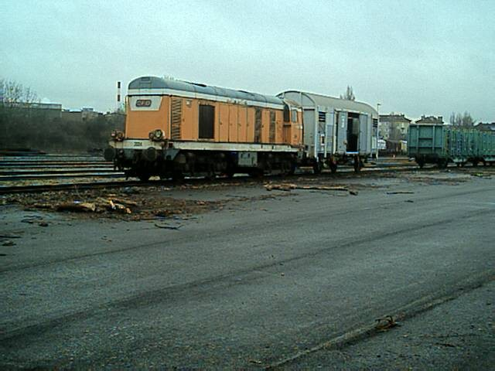
Locomotive anglaise, BB2000
©Train Miniature Avallonnais

Slide 38
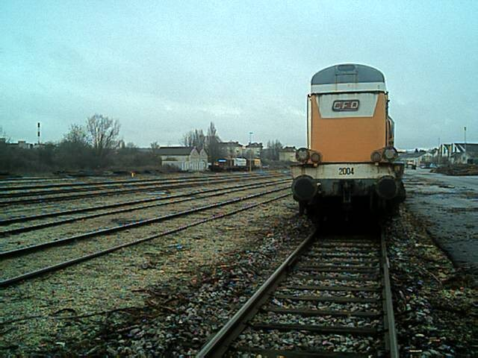
Locomotive anglaise, BB2000
©Train Miniature Avallonnais

Slide 39
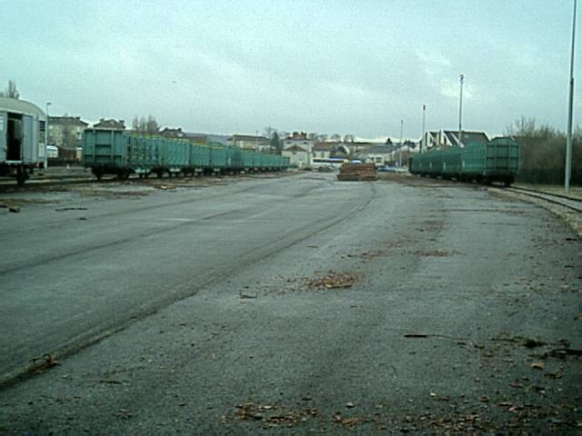
Wagons spécialisés pour le transport de bois
©Train Miniature Avallonnais
Notes:
Wagons spécialisées pour le bois

Slide 40
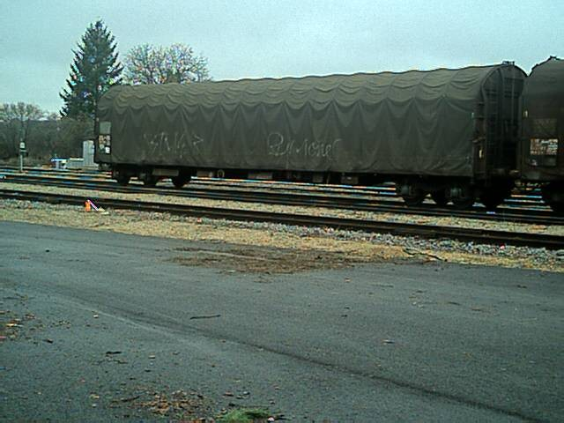
Wagons de marchandise bâchés
©Train Miniature Avallonnais
Notes:
Wagon de marchandise bâchée

Slide 41
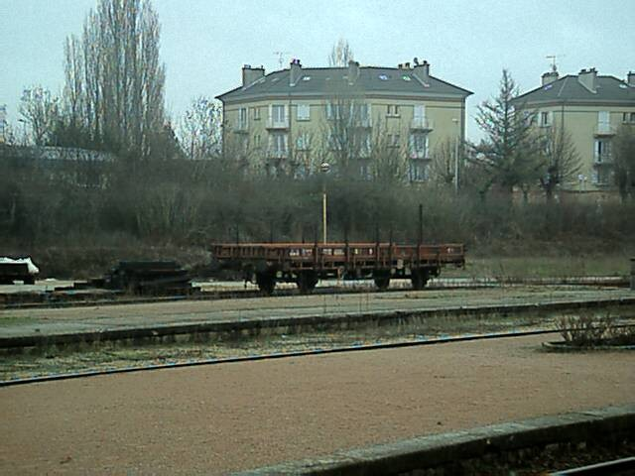

Slide 42
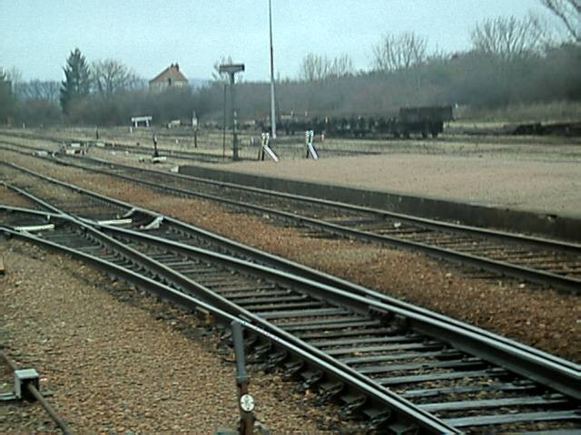
A ce jour, plus aucun fret ferroviaire ne passe sur Avallon
En 2020, le fret ferroviaire subit la concurrence de la route et n’assure plus que 10 % du trafic de marchandises en France. Malgré les volontés de relance, le pays se situe loin derrière l’Allemagne (18 %), l’Autriche (32 %) et la Suisse (35 %), alors que la tonne transportée émet neuf fois moins de CO₂ que par le fret routier.
Source : Jean-Michel Bezat, « L’impossible chantier d’une relance du fret ferroviaire »

Slide 43
Bascule
5

Slide 44
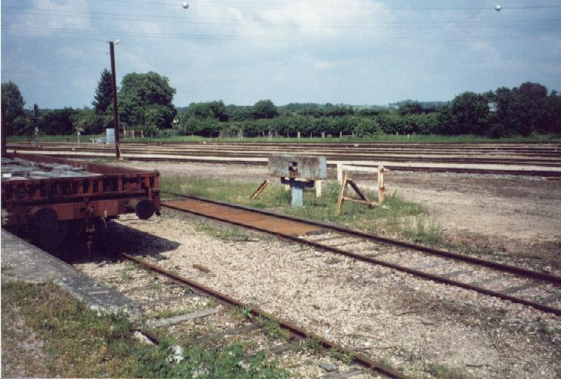
Pesée des wagons, à vide et en charge
©Train Miniature Avallonnais
Notes:
Pesée des wagons à vide et en charge

Slide 45
Faisceau de voie
Direction Laroche - Migennes
6

Slide 46
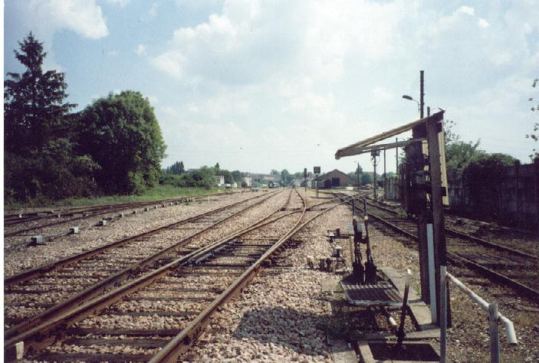

Slide 47
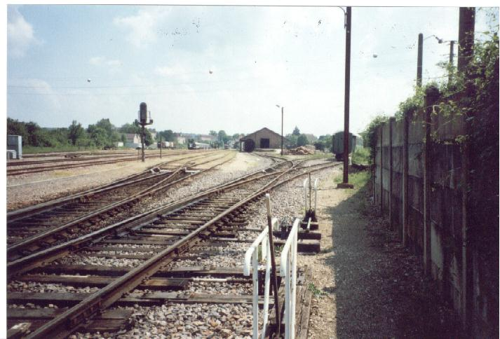

Slide 48
Vue de la sortie de la gare – Direction Laroche - Migennes
7

Slide 49
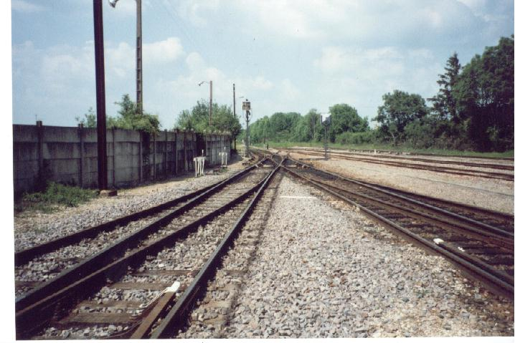

Slide 50
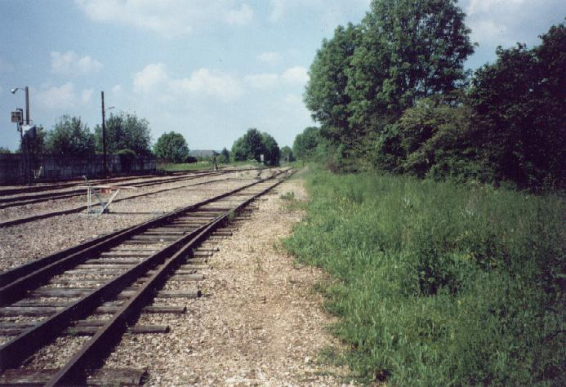

Slide 51
Vue générale de la gare
Ancien bâtiment des roulants
8

Slide 52
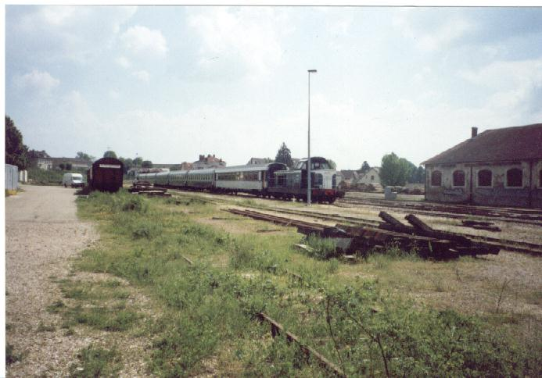
Train pour Paris, stocké, en attente de départ pour le dimanche
©Train Miniature Avallonnais
Notes:
Train pour Paris, stocké en attente de départ pour le dimanche.

Slide 53
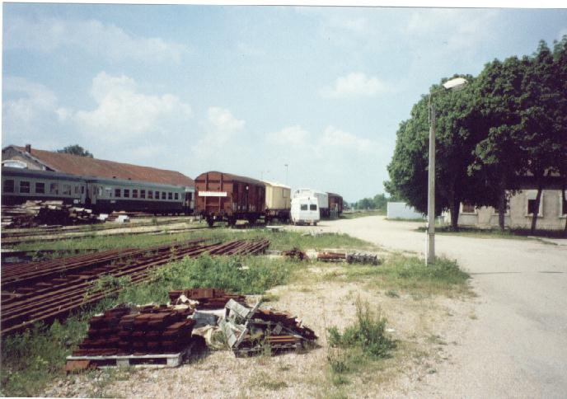
Wagon stocké
©Train Miniature Avallonnais
Notes:
Wagon stocké

Slide 54
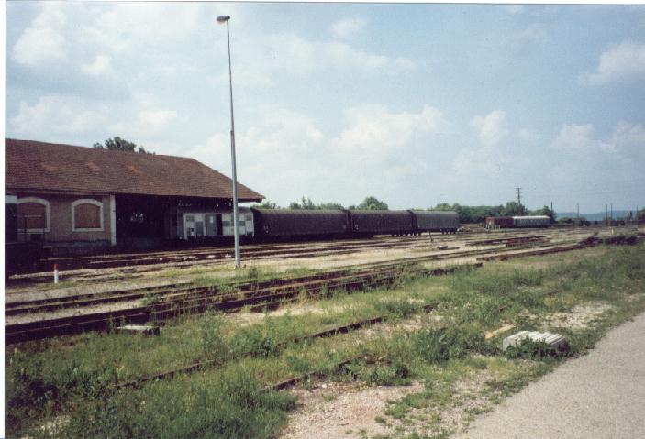

Slide 55
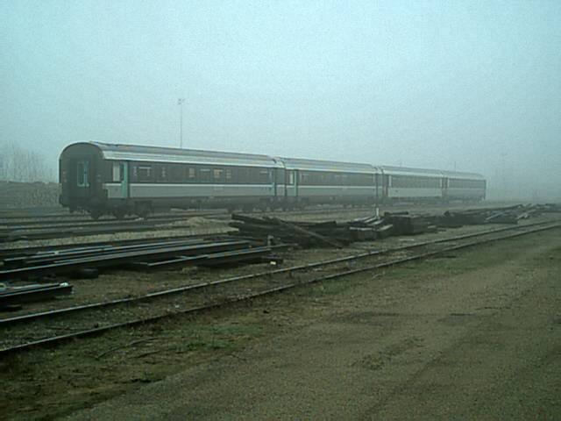

Slide 56
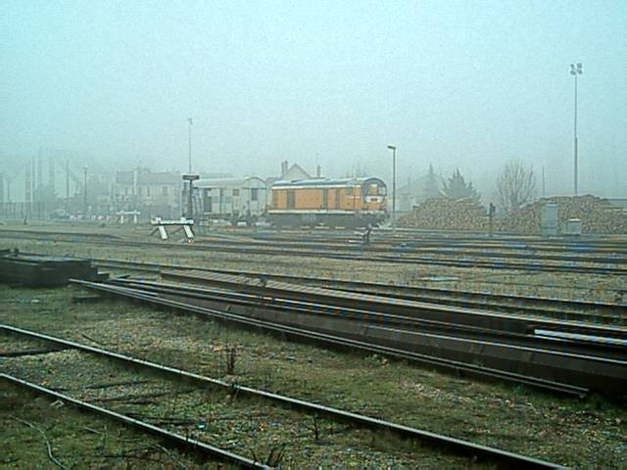

Slide 57
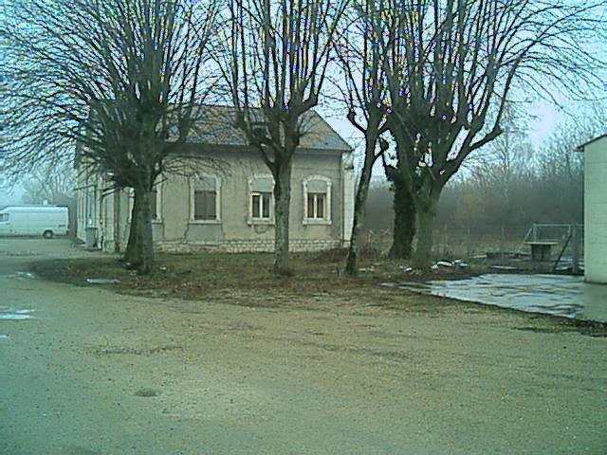
Dépôt des roulants
©Train Miniature Avallonnais
Notes:
Dépôt des roulants.

Slide 58
La Gare aujourd’hui…
Une gare rénovée en 2022 !
  Le mercredi 16 mars 2022, la Gare d’Avallon a été inaugurée.
  Pour offrir à ses quelque 45.400 voyageurs annuels des installations et des services plus modernes plusieurs mois de travaux ont été nécessaires, afin de répondre à leurs nouveaux besoins.
  Le hall rénové et l’espace d’attente ont été modernisées avec la pose de mobilier nouvelle génération, éco-durable, 100 % recyclable et équipés de prises USB.
  Pour faciliter les déplacements, la signalétique et l’affichage seront renouvelés. Aux abords de la gare, la façade s’est refait une beauté et plusieurs actions ont été réalisés pour fluidifier l’accès et faciliter le stationnement.
  Enfin, les quais ont été mis aux normes d’accessibilité.
  Le quai n°2 a notamment bénéficié d’un programme de mise en conformité comprenant le rehaussement, la réfection de l’enrobé, la mise en place d’un aménagement spécifique PMR, la mise en sécurité des bouts de quais et enfin la mise aux normes de la signalétique de sécurité et de l’éclairage.
Notes:
Ajout Gare actuelle

Slide 59
Cette projection vous a été présentée par L’Association Train Miniature Avallonnais

Slide 60
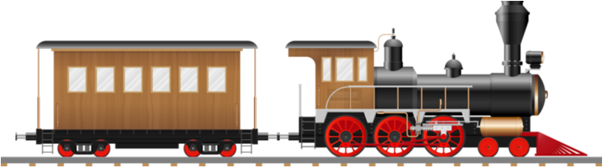
Qui sommes-nous ?
L’Association Train Miniature Avallonnais, c’est…
L’amour du train, du fret et de son histoire
Des heures de travail d’assemblage nécessitant théâtralisation, minutie, patience
Des compétences multiples
Lors de nos ateliers, nous utilisons diverses matières (carton, bois, métaux…) qui seront coupés, collés, soudés. Nous travaillons les détails du décor, associons les techniques de mise en scène sonore et de programmation.

Slide 61
Envie de nous rejoindre ?
Participez aux séances de travail et retrouvez l’Association Train Miniature Avallonnais, dans une ambiance conviviale, au local situé :
  1 rue Jean De la fontaine, quartier de la Morlande, à Avallon :
    le vendredi de 14h00 à 16h00
    et le dimanche matin de 9h à 12h00.

Slide 62
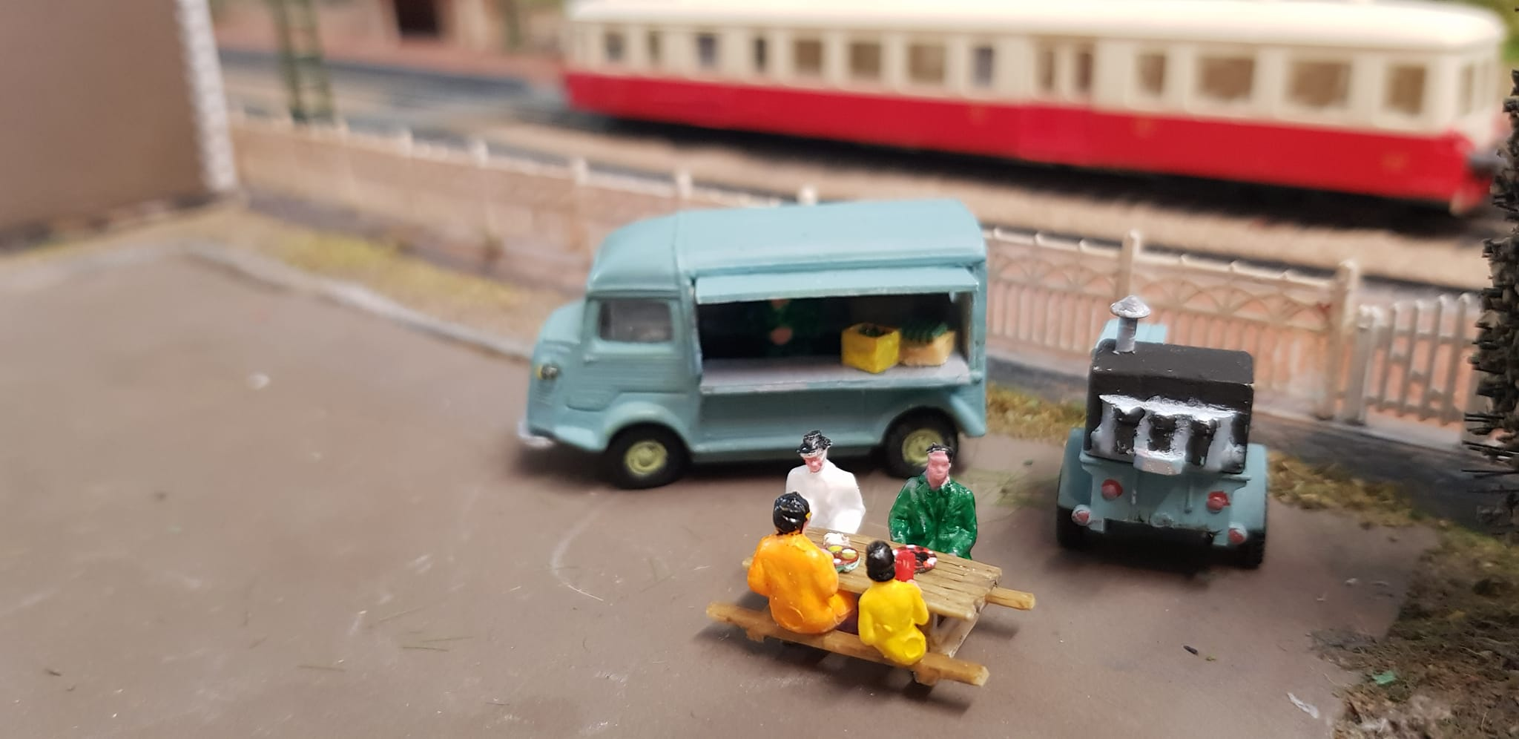
Fin

